Slide 1
AWS LAMBDA

Slide 2
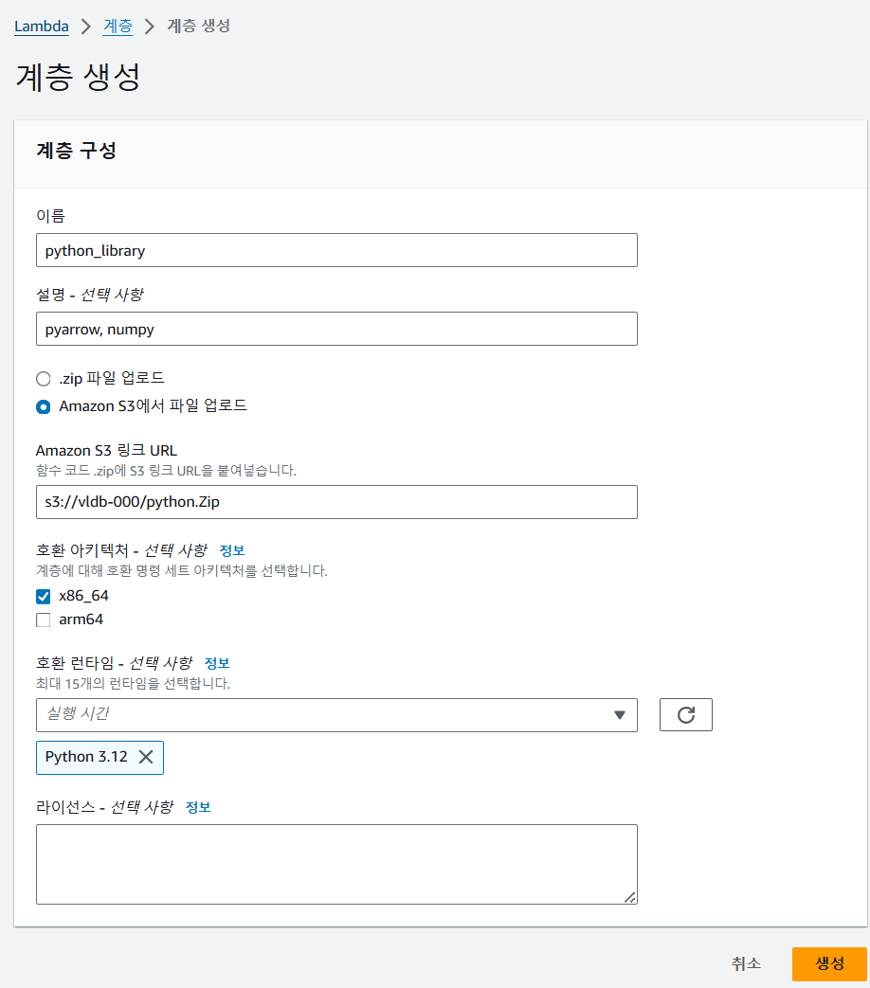
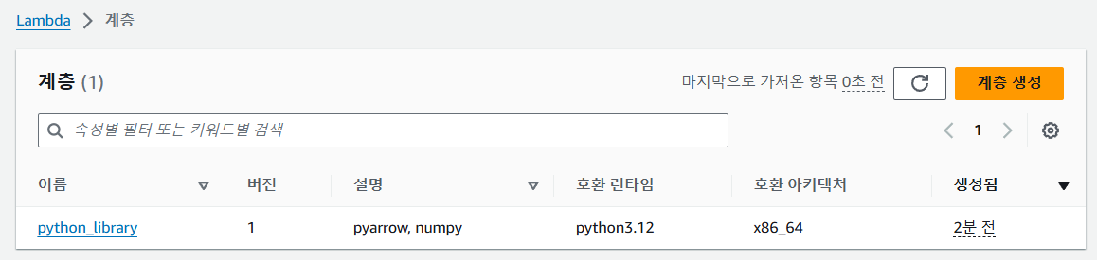
Lambda Layers 세팅 방법
AWS Lambda Layers 기능으로 python 라이브러리 import 하기 (tistory.com)
Lambda에서 파이썬 라이브러리를 사용하기 위해서는 계층을 미리 추가해두어야 함
로컬에 Python이라는 폴더를 생성하고, 터미널을 이용해 필요한 라이브러리를 설치함
윈도우의 경우 로컬에 하면 안됨 → 리눅스 서버에서 수행할 것
Pip install {패키지명} –t .
설치 후 zip으로 압축한 다음, 10MB이상이라면 s3에 업로드
AWS Lambda에서 계층생성
S3 링크 URL은 S3에 들어가서 해당 오브젝트의 URL카피
함수에서 layer 연결(Add a layer-)

Slide 3
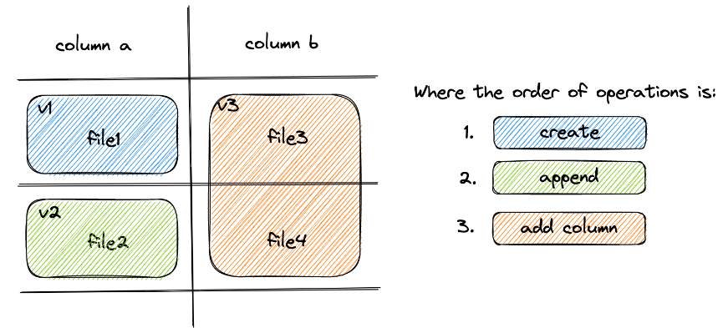
Lance File Format
Lance File Format: Table Format (e.g. Iceberg) + File Format (e.g. Parquet)
Dataset (= table)
Datafragment (= chunk of data in the dataset + manifest list file)
Datafile (= contain several columns, deletion file + manifest file)
Columns
No row groups
Parquet: PAX(Row group+Column chunk)
Plain encoding (default), optional encoding
Parquet: Dictionary+bitpacking (default)
Metadata includes offset
Parquet: range based, zone map
Notes:
Manifest file: 특정 시점의 스냅샷을 기록하고 있는 파일
Manifest list file은 스냅샷 버전관리하기 위한 파일

Slide 4
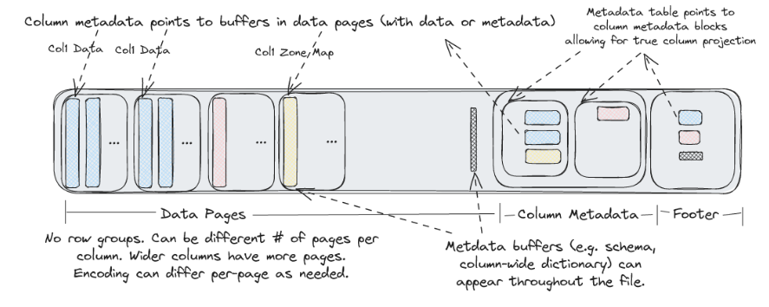
Format Layout

Slide 5
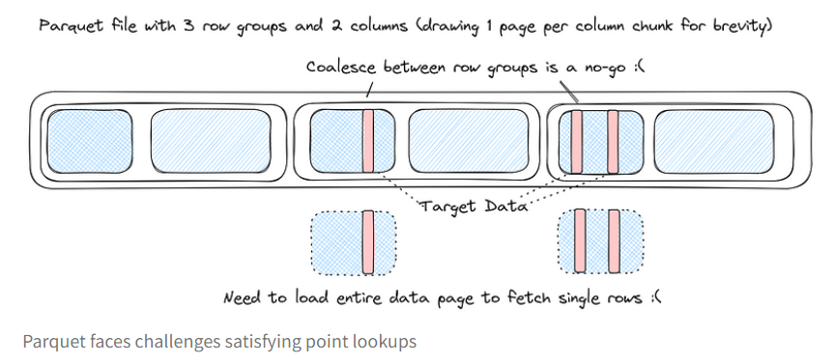
Lance File Format vs. Parquet: Point Lookups
Notes:
Manifest file: 특정 시점의 스냅샷을 기록하고 있는 파일
Manifest list file은 스냅샷 버전관리하기 위한 파일

Slide 6
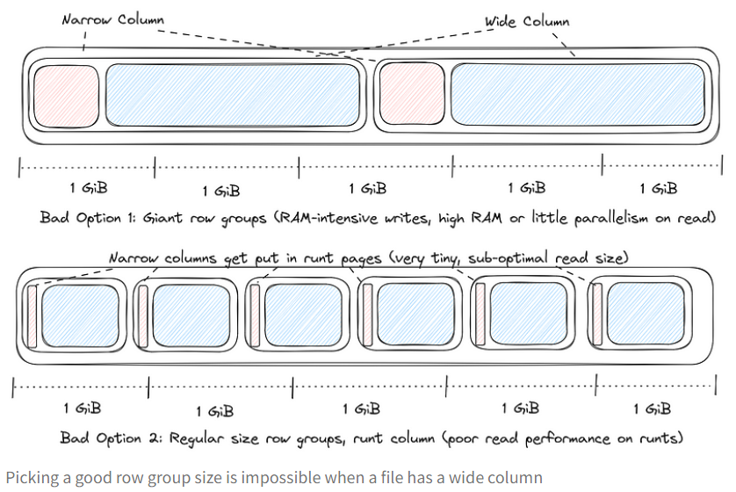
Lance File Format vs. Parquet: Wide Columns
Notes:
Manifest file: 특정 시점의 스냅샷을 기록하고 있는 파일
Manifest list file은 스냅샷 버전관리하기 위한 파일

Slide 7
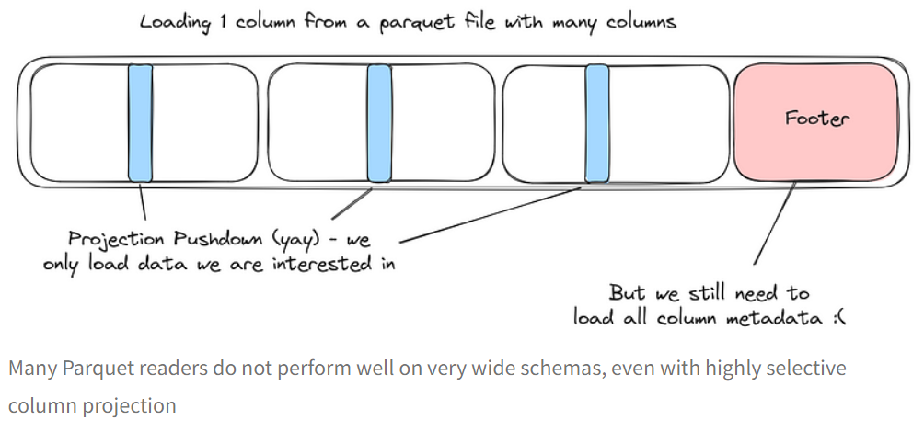
Lance File Format vs. Parquet: Very Wide Schemas
Notes:
Manifest file: 특정 시점의 스냅샷을 기록하고 있는 파일
Manifest list file은 스냅샷 버전관리하기 위한 파일

Slide 8
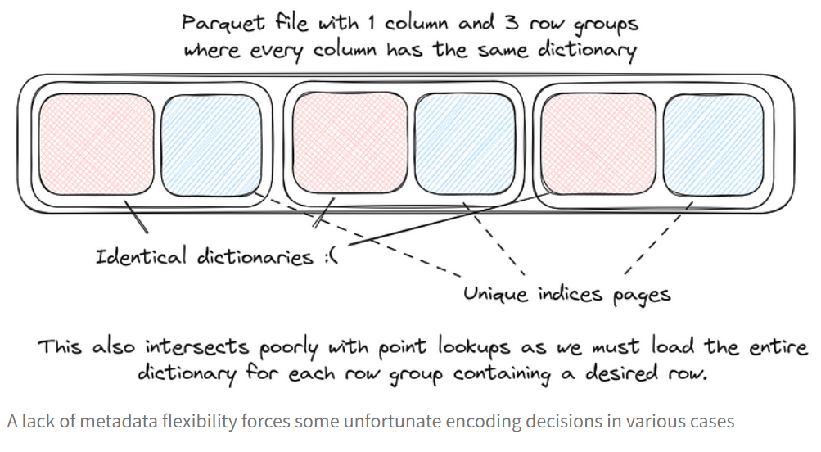
Lance File Format vs. Parquet: Flexible Metadata
Notes:
Manifest file: 특정 시점의 스냅샷을 기록하고 있는 파일
Manifest list file은 스냅샷 버전관리하기 위한 파일

Slide 9
Thank You

